Slide 1
החשיבה של חשיבה מערכתית – חלק א׳
קורס חשיבה מערכתית בחינוך
״לכל בעיה סבוכה יש פתרון שהוא בהיר, פשוט ומוטעה״
ה.ל מנקן
מרץ 2021

Slide 2
מבנה המפגש
אז איפה היינו? (ההבדל בין מערכות לחשיבה מערכתית, עקרונות לחשיבה בעולם של מערכות סבוכות)
חשיבה מערכתית
פער רלוונטיות
פוטנציאל

Slide 3
מערכות, חשיבה מערכתית – מה ההבדל?
חשיבה מערכתית היא האופן שבו בני אדם תופסים ומבינים מערכות.
מערכת היא מכלול של גורמים המקיימים יחסי גומלין הדדיים אלו עם אלו באופן המייצר שלם שאיננו משתווה לסכום חלקיו.

Slide 4
חשיבה מערכתית ((system thinking - האופן שבו אנו מתבוננים על מערכות סבוכות, המורכבת מאלמנטים רבים המקיימים מגוון דינמיקות וזיקות אלו עם אלו.
נוגעת באופן שבני אדם מנתחים, מפרשים, ומייצרים בהירות במציאות של מורכבות ואי וודאות.
נשענת על ההבנות מעולם תורת המערכות, אך גם על הבנות על דרכי החשיבה האנושיות, על היכולות המופלאות שלהן והמגבלות המובנות שתוחמות את החשיבה שלנו.

Slide 5
עקרונות לחשיבה בעולם של מערכות סבוכות
מערכות מאופיינות בניגודיות ומתחים משלימים
הזיקות בין הרכיבים חשובות מהרכיבים עצמם
לכל פעולה יש תגובה
הכל זז כל הזמן
ההקשר הייחודי חשוב יותר מהגנרי
השלם גדול מסכום חלקיו

Slide 6
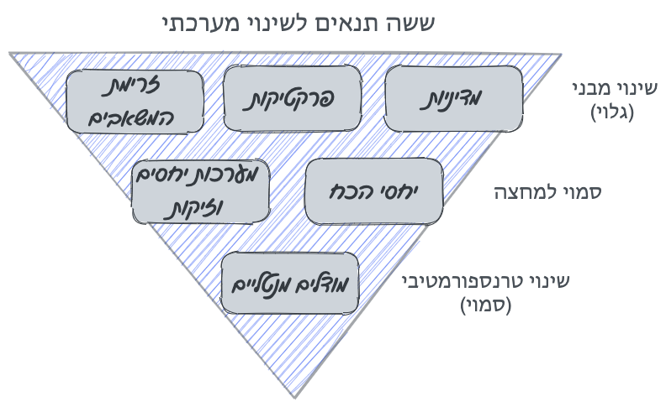

Slide 7
אז למה בעצם הכלים הלוגיים לא מספיקים?
המורכבות נמצאת גם ביחידות היסוד
האתגרים פרוסים על פני כל המערכת
איש אינו מחזיק את התמונה המלאה
לעולם לא נוכל לאסוף את כל הנתונים על סוגיה
ההתבוננות שלנו במערכת וההבנות שלנו עליה משנות אותה באופן מיידי

Slide 8
התנסות – מה מצוי מתחת לפני המים במערכת החינוך?

Slide 9
החשיבה של חשיבה מערכתית – חלק ב׳
קורס חשיבה מערכתית בחינוך
״לכל בעיה סבוכה יש פתרון שהוא בהיר, פשוט ומוטעה״
ה.ל מנקן
מרץ 2021

Slide 10
שורשי בעיית ההפתעה במערכות

Slide 11
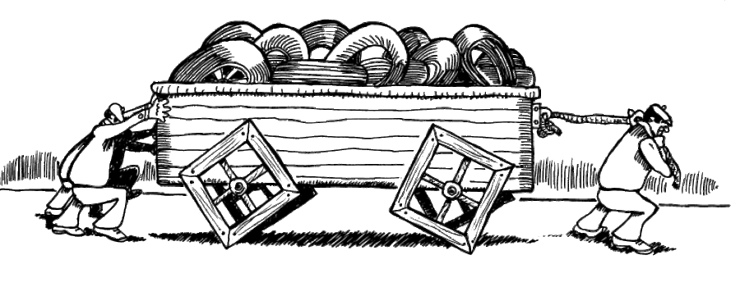
התמודדות עם הבעיות הלא נכונות

Slide 12
פער הרלוונטיות וההפתעה הבסיסית

Slide 13
שלב ד' - למידה בסיסית
הכרה
שלב ג' - הכחשה
פער רלוונטיות
הפתעה בסיסית
פער רלוונטיות
שלב ב' – אינקובציה (הבשלה)
פער רלוונטיות
נקודת מפנה
שלב א' -רלוונטיות
הפתעה מצבית
פער רלוונטיות
פער אופטימיזציה
תפישת המציאות
'מציאות'

Slide 14
כיצד נזהה שאנחנו
צריכים חשיבה מערכתית בסוגיה?
עוד ועוד משאבים
״זה לא זה״
התרבות של איזורי בין ומעבר
ריבוי של חריקות

